Slide 1
5
测量的不确定度
测量的概念和常用词汇
测量
直接测量：长度、质量、时间等
间接测量：重力加速度、速度等
等精度测量：同人、同法、同仪器、同条件下对同一物理量进行多次测量
真值：物理量的真实值 （一般不知道）
测量误差 = 测量值 - 真值

Slide 2
对被测量的定义
USTC
被测量的定义或规定的详细程度是随所要求的测量准确度而定的。针对所要求的准确度，被测量的定义应该足够完整。
示例：
若一根名义值为 0.5 m 长的铜管需测至微米准确度，其定义应包括确定长度时的压力和温度。如：铜管在 20.00 ℃和 101 325 Pa 时的长度（可加上任何其它必要的参数，如支撑铜管的方式等）。如果仅需测至毫米准确度，则对被测量的定义无需规定温度或压力或任何其他参数的值。
在大学物理实验教学中，以掌握测量方法、测量程序为主，受测量仪器精度的限制，测量的准确度要求不高，定义被测量时，除非特别说明，一般可以忽略温度、湿度、磁场、电场、气压等环境因素变化的影响。

Slide 3
测量精度、误差
USTC
测量精度：
精度是指测量结果接近真实值的程度。
高精度意味着测量结果更接近被测量的实际值。
测量误差：
误差是测量结果与真实值之间的差异。
测量的不完善导致误差的产生。
误差的分类：
随机误差：由无法控制的随机变量引起（随机影响），通常通过增加测量次数和使用统计方法减少。
系统误差：由测量设备的不完善、操作者误差或测量方法的局限性等因素引起（系统影响），可通过校准和修正减少。
误差与不确定度的关系：
误差是一个理想的概念，因真值未知而难以准确知晓。
根据《测量不确定度评定和表示》国家标准，推荐使用不确定度来评定测量结果。

Slide 4
不确定度分析的意义
USTC
报告物理量的测量结果时，应对测量结果的质量给出定量的说明，以便使用者能评价其可靠程度。
如果没有这样的说明，测量结果之间不能进行比较，测量结果与标准或规范中给定的参考值之间也不能进行比较。
要有一个便于实现、容易理解和公认的方法来表征测量结果的质量，也就是，要评定和表示其测量不确定度。

Slide 5
不确定度分析的意义
USTC
根据对测量不确定度的要求设计实验方案，选择仪器和实验环境。
通过对不确定度大小及其成因的分析，找到影响实验精确度的原因并加以校正。
氢同位素的发现
1913年纽约大学的科学家对纯水密度做了非常精密的测量，他们在报告中指出测量的不确定度为2X10⁻⁷g/cm³，而精制出的各种水样品的密度差不多有8X10⁻⁷g/cm³的变化，他们得出了各种纯水的密度是不一样的这一结论。这是证明同位素存在的最早的实验证据，引导科学家最终发现了氢的同位素氘和氚。

Slide 6
不确定度分析的意义
USTC

Slide 7
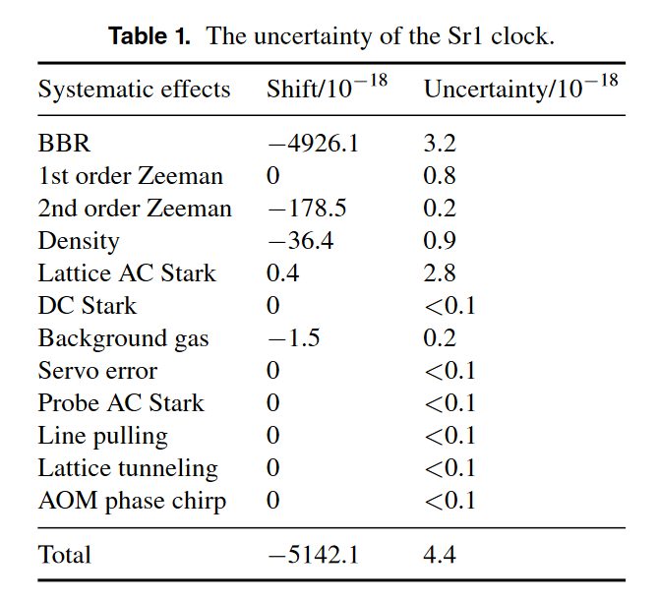
不确定度分析的意义
USTC
中国科大实现稳定度和不确定度均优于5×10⁻¹⁸的锶原子光晶格钟
利用光钟重新定义国际单位制（SI）“秒”；
对未来构建新一代全球时间基准乃至提供引力波探测、暗物质搜索的新方法等具有重要价值。
Jie Li et al 2024 Metrologia 61 015006
https://iopscience.iop.org/article/10.1088/1681-7575/ad1a4c

Slide 8
不确定度评定的参考依据
USTC
《测量不确定度评定和表示》（GB/T 27418-2017）2018 中国标准出版社
Uncertainty of measurement —Part 3:Guide to the expression of uncertainty in measurement (GUM:1995)，ISO/IEC GUIDE 98-3:2008(E)，ISO/IEC 2008，International Organization for Standardization (Geneva， Switzerland)
测量不确定度评定与表示（JJF1O59-2012M ）2012 中国计量出版社

Slide 9
测量不确定度的来源
USTC
被测量定义的不完整性或复现不完善；
取样的代表性不足；
环境条件的影响及其认识不足；
人为因素，如仪器读数偏倚；
技术限制，如仪器分辨力或识别阈值；
测量标准和标准物质的不准确性；
数据处理中常数和参数的不准确性；
测量方法和程序中的近似和假设；
在看似相同条件下，被测量的重复观测中的随机变异性。

Slide 10
仪器的精确度等级
USTC
精确度等级的定义：
精确度等级与仪器规格直接相关，反映了仪器测量的精准程度。
高精度仪器具有更高的分辨率和更小的允许误差。
影响精度的因素：
材料均匀性、制造工艺、环境条件等。
最大允许误差：
仪器的最大允许误差（示值误差限）通常在产品说明书或手册中标明。
例如，模拟电表的最大允许误差通常基于量程乘以等级百分比。

Slide 11
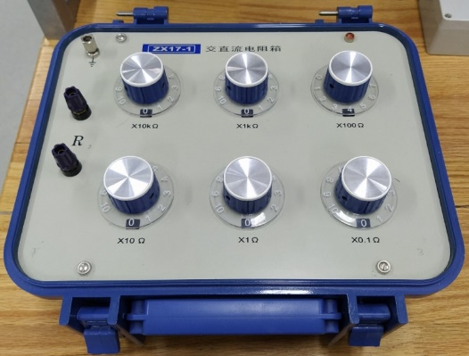
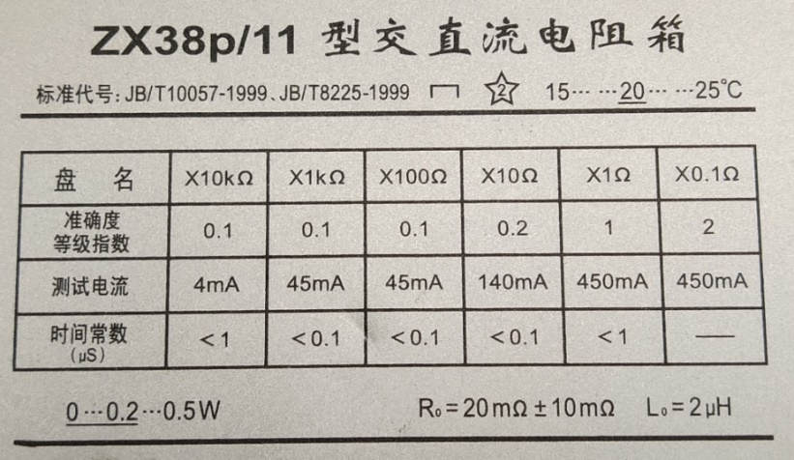
仪器的精确度等级
USTC
例如：对一电阻箱而言
式中$k_{i}$是第i量程的等级，$R_{i}$是电阻箱第i量程的示数
某六档电阻箱档位（等级）如下：
X0.1（2），X1（1），X10（0.2），X100（0.1），X1000（0.1），X10000（0.1）。
如果电阻R=484.2Ω，则有
$∆_{R}=0.1\%×400+0.2\%×80+1\%×4+2\%×0.2=0.604≈0.6$(Ω)

Slide 12
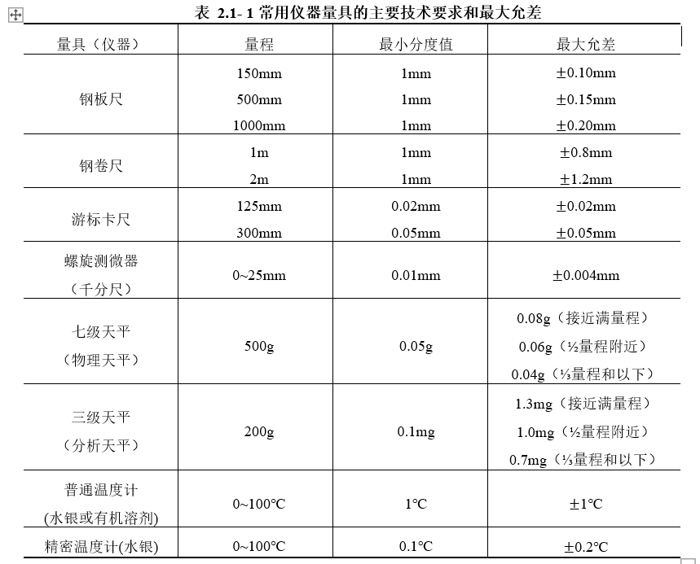
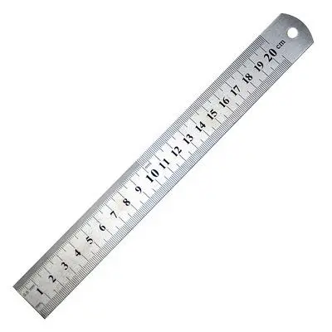
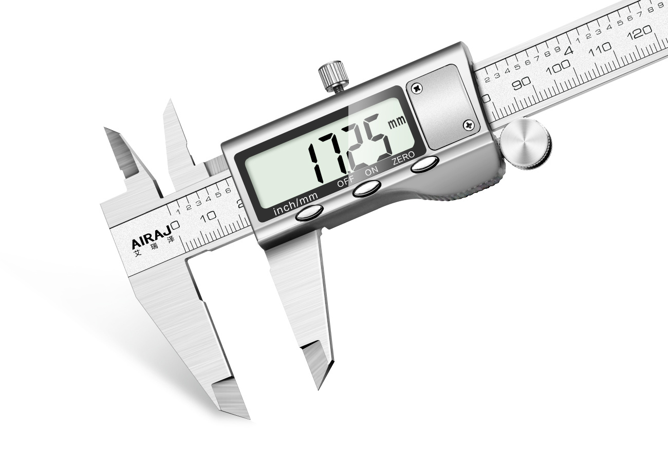
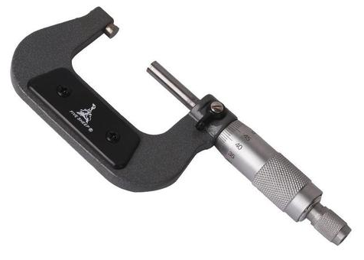
仪器的精确度等级
USTC

Slide 13
测量值的有效数字
USTC
有效数字的定义：
在测量中能准确读取并估计的数字总数。
包括能够准确读取的数字（可靠数字）和通过估计得到的一位数字（可疑数字）。
对于标刻度量具和仪器的应用：
估读到最小刻度的一部分（如1/10、1/5、1/2）是常见的实践。
（例如，使用米尺测量时，应估读到最小刻度（1mm）的十分之一）
数字式仪表的有效数字：
数字式仪表上稳定显示的数值应完整记录。
显示的数值位数即为测量值的有效数字。
如果末位数字变化不定，记录稳定数值加上一位正在显示的值，或根据变化规律四舍五入。

Slide 14
数值修约
USTC
数值修约的必要性：
测量结果通常无法达到初步计算得到的高精度。
测量结果的有效数字受其不确定度的影响。
修约规则“四舍六入五凑偶”：
要舍弃数字的最后一位为5时，若前一位数为奇数则进1，为偶数则舍弃。
不确定度的修约也遵循此规则。
有效数字与不确定度的对齐：
不确定度最多保留两位有效数字；
测量结果的末位需与不确定度的末位对齐；
如有必要，在测量结果后补“0”以实现对齐；（ 末位仅与不确定度第一位对齐，不建议补“0”与第二位对齐，可取一位不确定度）
如果不确定度的位数低于测量结果的若干数量级，可能需修正测量模型。

Slide 15
不确定度的评定方法
USTC
构建待测量的测量模型，模型应尽详细可能考虑对测量结果的不确定度有贡献的量；
分析模型中每个输入量的标准不确定度（A类/或B类评定）；
通过公式对每个输入量的标准不确定度进行合成，获得待测量的合成标准不确定度；
通过包含因子扩大置信区间，获得高置信水平的扩展不确定度。

Slide 16
构建待测量的测量模型
USTC
测量模型的建立是一个涉及多方面考量的过程，需要综合考虑所有可能影响测量结果的因素，确保模型能够准确地反映实际测量情况。
例如用秒表测量单摆的周期时，还要考虑秒表的仪器误差和人在启停秒表时的反应时间对测量结果带来的影响。
测量模型：
$$T=\overline{T }+T_{1}+T_{2}$$
$\overline{T }$：测量列的平均值
T₁：秒表的仪器误差
T₂：人在启停秒表时的反应时间
T₁和T₂的期望值为零，但不确定度不为零。

Slide 17
构建待测量的测量模型
USTC
在许多情况下，被测量$Y$不能直接测得，而是根据$N$个其他量$(X_{1},X_{2},…,X_{N})\text{通过函数关系将其他量转换为被测量的值。}$
例如一个随温度变化的电阻的损耗功率$P$取决于电阻两端电压$V$，初始电阻$R_{0}$，电阻的温度系数$α$和温度$t$
$$P=f\left(V,R_{0},α,t\right)=\frac{V^{2}}{R_{0}\left[1+α\left(t−t_{0}\right)\right]}$$

Slide 18
标准不确定度评定
USTC
测量结果的不确定度通常包含若干个分量，根据其数值的评估方法不同分为两类：
A 类：用统计方法评定的分量；
B 类：用其他方法评定的分量。
任何有关不确定度的详细报告应该有一个完整的分量明细表，对每个分量应该说明其数值的获得方法。

Slide 19
标准不确定度的A类评定
USTC
A类评定的基本概念：
标准不确定度的A类评定是一个统计过程，用于量化测量中随机变量的不确定度。对于由多次独立观测值确定的输入量，其标准不确定度是根据实验标准差计算得出的。
当对q进行n次独立观测时，随机变量$q$的最佳估计是观测值的算术平均值$\overline{q}$
每次独立观测值$q_{k}$的实验方差是随机变量$q$的概率分布方差$σ^{2}$的估计值
实验方差的正平方根，称为实验标准差$s\left(q\right)$，用于表征观测值的变异性。

Slide 20
标准不确定度的A类评定
USTC
平均值的实验方差
对于由n次独立重复观测值$q_{k}$确定的被测量$q$，其估计值$\overline{q}$的标准不确定度$u\left(\overline{q}\right)$

Slide 21
A类评定实例
USTC
测量一个球的直径D，测量了10次，结果如下表，求该球的直径及其标准不确定度。
D/mm | 12.337 | 12.349 | 12.333 | 12.353 | 12.339 | 12.352 | 12.345 | 12.348 | 12.356 | 12.340
解：
平均值：
$$\overline{D}=\frac{1}{n}\sum_{i=1}^{n}{D_{i}}=12.345 \begin{matrix}\text{mm} & \end{matrix}$$
$$σ_{D}=\sqrt{\frac{\sum_{i=1}^{n}{(D_{i}−\overline{D})^{2}}}{n−1}}=0.008 \begin{matrix}\text{mm} & \end{matrix}$$
标准差：
$$U_{D}=\sqrt{\frac{{σ_{D}}^{2}}{n}}=\sqrt{\frac{{0.008}^{2}}{10}}=0.005\begin{matrix} \text{mm} & \end{matrix}$$
标准不确定度：

Slide 22
标准不确定度的B类评定
USTC
B类评定的定义和应用场景：
用不同于测量不确定度 A 类评定的方法对测量不确定度分量进行的评定
用于当被测量的估计值不是由重复观测得到的情况。
适用于缺乏重复观测数据的情况下评估测量不确定度。
B类评定依赖于各种非实验性的信息源：
历史测量数据。
校准证书、认证数据
制造商技术说明
技术经验
参考手册数据

Slide 23
标准不确定度的B类评定
USTC
评定方法的特点：
1. 需要合理利用可用信息，并依赖经验和对相关知识的理解进行评估。
2. 不直接基于实验数据，而是依靠多种信息源进行合理推断。
与A类评定的关系：
1. 当A类数据基于较少的观测次数时，B类评定可以同样可靠。
2. 在缺乏充分实验数据的情况下，B类评定对于确保测量结果的完整性和可靠性至关重要。

Slide 24
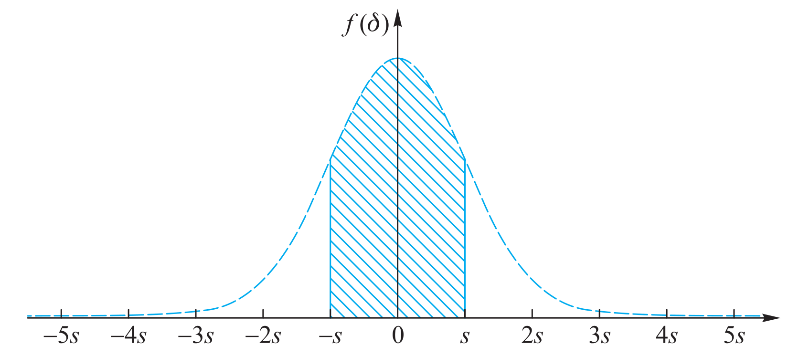
测量过程中的常见分布:正态
USTC
高斯函数
$$f\left(δ\right)=\frac{1}{\sqrt{2π}σ}e^{−\frac{δ^{2}}{2σ^{2}}}$$
正态分布
极限不确定度：Δ=3$σ$
标准不确定度：u= Δ/3

Slide 25
测量过程中的常见分布:正态
USTC
示例：仪器出厂说明给出：千分尺的仪器允差为0.004 mm，服从正态分布，则用该千分尺测量时引入的标准不确定度：
u_{c} = 0.004 mm / 3 = 0.0013 mm

Slide 26
测量过程中的常见分布：矩形
USTC
置信水平：0.5773

Slide 27
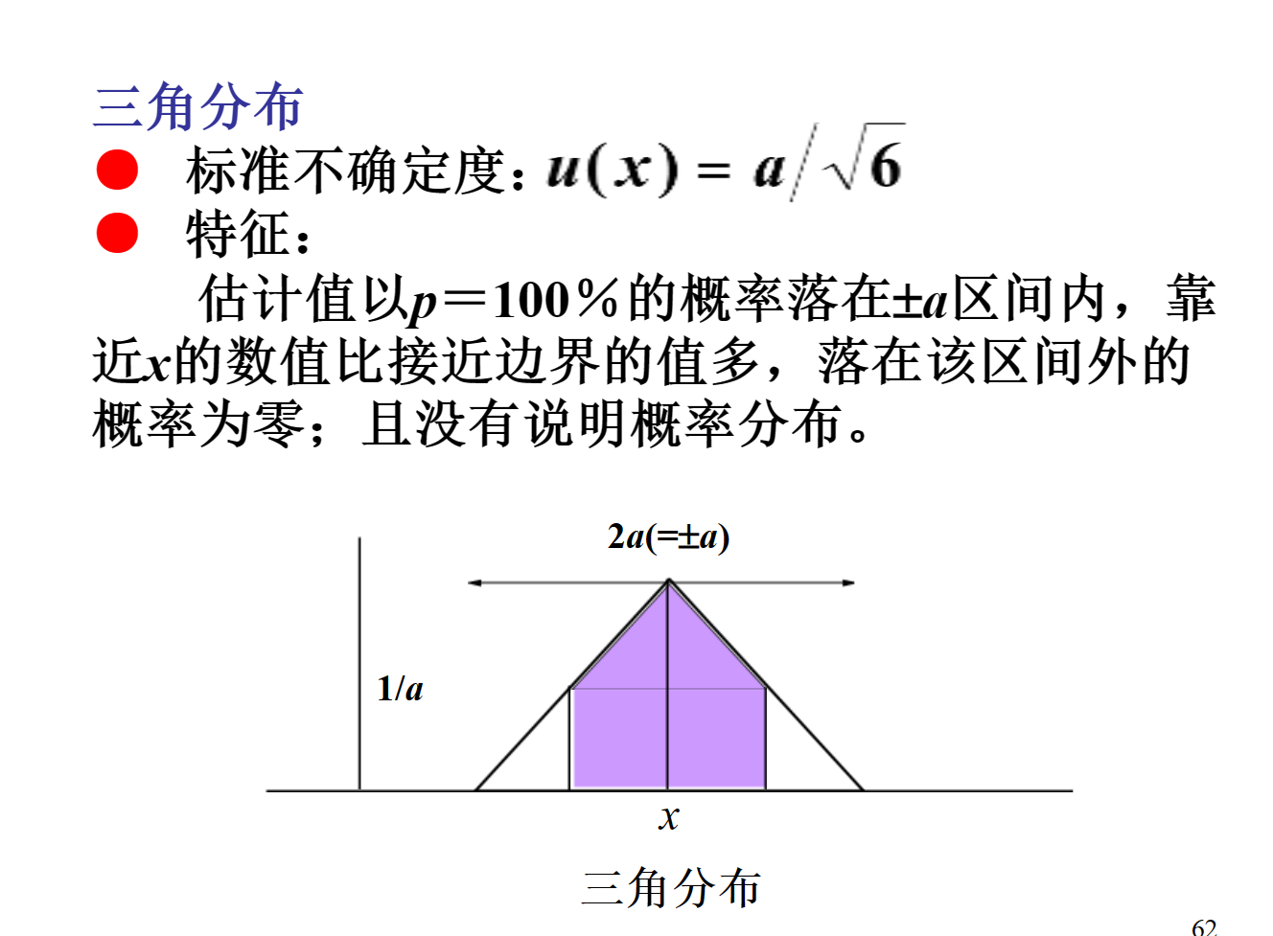
测量过程中的常见分布：三角
USTC
置信水平：0.65

Slide 28
B类评定示例
USTC
示例：手册中给出了纯铜在20℃时的线膨胀系数α₂₀(Cu)=16.52 x10⁻⁶ ℃⁻¹，并且指出这个值的误差不应超过 0.40 x 10⁻⁶ ℃⁻¹。
假设α₂₀(Cu)的值等概率地分布在 16.12 x 10⁻⁶ ℃⁻¹到16.92 x 10⁻⁶ ℃⁻¹的区间内，而且这个值不太可能落在此区间之外。区间的半宽度a=0.40x 10⁻⁶ ℃⁻¹ 。
根据对称矩形分布的公式，线膨胀系数α₂₀(Cu)的标准不确定度u(α₂₀)为：
u(α₂₀) = (0.40 x 10⁻⁶ ℃⁻¹)/$\sqrt{3}$≈ 0.23 x 10⁻⁶ ℃⁻¹

Slide 29
单次测量的情况
USTC
事先对X进行n次独立重复观测得到
$x_{1}, x_{2}, …, x_{i}, …, x_{n}$
求平均值 $\overline{x}=\frac{1}{n}∑x_{i}$
求实验标准差 $S\left(x_{i}\right)=\sqrt{Σ{\left(x_{i}−x\right)}^{2}/(n−1)}$
预先测量
在随后测量中按照规范化常规测量对同类被测量的相同
被测量量X进行m次测量得
$x_{1}, x_{2}, …, x_{m}$
计算测量结果 $x=Σx_{m}/m$
计算A类评定标准不确定度 $u\left(x\right)=s(x_{i})/\sqrt{m}$
当 m=1（只测一次），A类标准不确定度 $u\left(x\right)=s\left(x_{i}\right)$
自由度为 $ν=n−1$
实际测量
如果预先没有进行一系列的重复测量，被测量的实验标准差未知，且需对测量值进行标准不确定度评估，应进行重复测量。

Slide 30
合成标准不确定度
USTC
当测量结果受多种因素影响形成了若干个不确定度分量时，测量结果$y$，作为被测量$Y$的估计值时，其标准不确定度是由输入估计值$\left(x_{1},x_{2},…,x_{N}\right)$的标准不确定度分量通过适当的方法合成得到的。这个合成的标准不确定度用$u_{c}\left.\left(y\right.\right)$ 表示。
当各个分量不相关时：
$f$：函数关系
$u\left(x_{i}\right)$：根据A类或B类评定方法评定的标准不确定度
灵敏系数：偏导数$(\frac{∂f}{∂x_{i}})在(X_{i}=x_{i})$时评定。这些系数描述了输出量估计值$y$如何随输入估计值$(x_{1},x_{2},…,x_{N})$的变化而变化
由估计值$x_{i}$的标准不确定度引起的$y$的变化可以表示为$\frac{∂f}{∂x_{i}}u\left(x_{i}\right)$

Slide 31
合成标准不确定度 示例
USTC
题目：用千分尺测量一个球的直径D，测量了10次，结果如下表，求该球的直径及其不确定度。
D/mm | 12.337 | 12.349 | 12.333 | 12.353 | 12.339 | 12.352 | 12.345 | 12.348 | 12.356 | 12.340
测量模型：
$D_{0}$：千分尺的视读长度
$D_{1}$：千分尺校准证书给出的仪器偏差
$D_{2}$：千分尺卡钳与待测球接触点偏离直径引起的偏差
$D_{3}$：加持球时形变或者温度波动引起的偏差
$$D=D_{0}+D_{1}+D_{2}+D_{3}$$
$$D_{0}=\overline{D}=\frac{1}{n}\sum_{i=1}^{n}{D_{i}}=12.345\begin{matrix} \text{mm} & \end{matrix}$$
对$D_{0}$：
$$u_{D_{0}}=\sqrt{\frac{\sum_{i=1}^{n}{(D_{i}−\overline{D})^{2}}}{n(n−1)}}=0.0025 \begin{matrix}\text{mm} & \end{matrix}$$
标准不确定度：
对$D_{1}$：
$D_{1}=$0 mm
标准不确定度：
$u_{D_{1}}=\frac{0.004}{3}=$0.0013 mm

Slide 32
不确定度评定 示例
USTC
如测量过程中较为仔细或精度要求不太高时，可认为$D_{2}和D_{3}$的影响可忽略。
则直径D的标准不确定度为：
${u_{c}\left(D\right)=u}_{D}=\sqrt{{u_{D_{0}}}^{2}+{u_{D_{1}}}^{2}}=$0.0028 mm
最终结果
$D=\left(12.345±0.003\right)$ mm

Slide 33
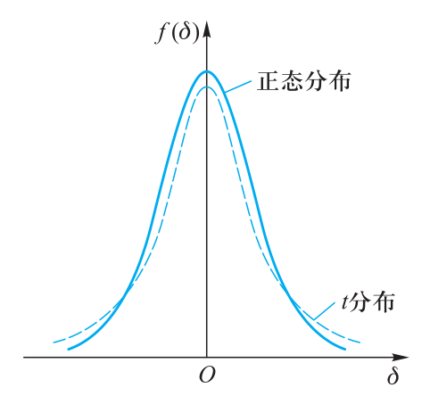
自由度
USTC
自由度的定义：
自由度是在进行统计计算时可以自由变化的值的数量。
在计算一组数据的方差时，自由度等于数据点的总数减去施加的限制数量。
当计算标准差时，自由度是数据点数量（n）减去1，即 n - 1。
自由度的重要性：
自由度的大小影响对测量结果可信度的评估。
自由度越大，统计推断就越可靠，使得计算出的标准差更具代表性。
t分布与自由度的关系：
当样本量较小时，t分布提供了估计置信区间的更好方法。
t分布的形状取决于自由度，自由度越高，t分布越接近标准正态分布。
t分布与正态分布

Slide 34
自由度
USTC
置信区间与自由度：
有限次测量要扩大置信区间，使用大于1的t因子乘以标准不确定度。
t因子与自由度相关，置信区间扩大为 [-$t_{p}$u_{c}, $t_{p}$u_{c}]。
自由度的不同情境：
用n次独立观测值的算术平均值估计单个量时，自由度为 n - 1。
n次独立观测值确定最小二乘法直线的斜率和截距时，每个量的自由度为 n - 2。
用n个数据点拟合m个参数的最小二乘法，每个参数的自由度为 n - m。

Slide 35
有效自由度
USTC
如果$u_{c}^{2}\left(y\right)$是二个或多个估计方差分量的合成。当各分量相互独立且输出量接近正态分布或t分布时，这个变量的分布可以通过t分布来近似，其有效自由度$(v_{\text{eff}})$可以使用Welch-Satterthwaite公式得到：
$v_{\text{eff}}=\frac{u_{c}^{4}(y)}{\sum_{i=1}^{N}{u_{i}^{4}\left(y\right)/}v_{i}}$
在这里，$u_{c}^{2}\left(y\right)=\sum_{i=1}^{N}{u_{i}^{2}\left(y\right)}$，$u_{i}^{2}\left(y\right)$=${\text{[}c_{i}u(x_{i})]}^{2}$
有效自由度的概念用于指示用于估计的数据点的独立信息量。在合成不确定度的情况下，有效自由度提供了一个用于近似t分布的度量，使得可以通过t分布来近似估计置信区间。

Slide 36
扩展不确定度和包含因子
USTC
扩展不确定度，通常用符号U（或U_{p}）表示，是由合成标准不确定度$u_{c}\left(y\right)$乘以一个包含因子k (或k_{p})得到的。包含因子k (或k_{p})是一个扩大因子，用于生成一个包含大部分可能值的区间：
$$U_{p}=k_{p}×u_{c}\left(y\right)$$
根据所要求的置信水平p及根据公式计算的有效自由度v_{eff}，查t分布表得到t_{p}(v_{eff} )，取 k_{p}= t_{p}(v_{eff} )。
如果 v_{eff}不是整数，可将v_{eff}内插或修约到靠近的较小的整数。

Slide 37
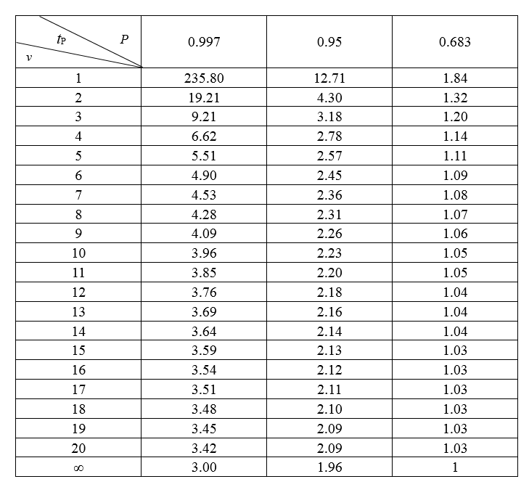
t 分布表
USTC
实验目的

Slide 38
不确定度评定和表示的程序
USTC
构建测量模型： $Y=f（X1，X2，… XN），$输入量应包括所有对测量结果的不确定度有显著影响的分量的修正值和修正因子。
确定输入量 X_{i} 的估计值x_{i}，如多次测量的平均值，线性拟合的值等。
评定每个输入估计值x_{i}的标准不确定度 $u(\text{x}\text{i})$。对由一系列观测值的统计分析获得的输入估计值，其不确定度按标准不确定度A类评定。对由其他方法得到的输入估计值，其不确定度$u(\text{x}\text{i})$按标准不确定度的B类评定。
通过函数关系 f 计算被测量 Y 的估计值 y。
确定测量结果 y 的合成标准不确定度$u_{c\left.\left(y\right.\right)}$。
确定扩展不确定度U_{p}。计算有效自由度$v_{eff}$，取对应的包含因子 $kp= tp\left(v_{eff}\right)$，计算$Up=kp{ u}_{c}\left(y\right)$ ，产生一个具有接近规定的置信水平的区间。
7. 报告测量结果 y 及其合成标准不确定度$u_{c}\left.\left(y\right.\right)$或扩展不确定度$Up$。

Slide 39
扩展不确定度评定 实例
USTC
实验目的
测量圆柱体合金的密度，并给出P=0.95的扩展不确定度。
直径D用千分尺测量，高H用游标卡尺测量，测量数据如下：
D/mm | 10.502 | 10.488 | 10.516 | 10.480 | 10.495 | 10.470
H/mm | 20.00 | 20.02 | 19.98 | 20.00 | 20.00 | 20.02
质量用天平测量，天平的仪器允差为0.04 g，测量数据如下：
m/g | 14.00

Slide 40
计算实例：求直径的标准不确定度
USTC
实验目的
D/mm | 10.502 | 10.488 | 10.516 | 10.480 | 10.495 | 10.470
测量模型：
$$D=\bar{D}+D_{0}$$
$D_{0}$: 千分尺的仪器误差对测量的影响
$$u_{\bar{D}}=\sqrt{\frac{\sum_{i=1}^{n}{(D_{i}−\overline{D})^{2}}}{n(n−1)}}=0.007 mm$$
$$\bar{D}=10.4918 mm$$
$$u_{D_{0}}=\frac{Δ_{仪}}{C}=\frac{0.004}{3}=0.0013 mm$$
$$D_{0}=0 mm$$
正态分布
$$u_{D}=\sqrt{{\left(u_{\bar{D}}\right)}^{2}+{{(u}_{D_{0}})}^{2}} \\ \begin{matrix}\end{matrix}\begin{matrix}\end{matrix}=\sqrt{{0.007}^{2}+0.0013^{2}} \\ \begin{matrix}\end{matrix}\begin{matrix}\end{matrix}\text{= }0.007 mm$$
$$D=10.492\left(7\right) mm$$

Slide 41
计算实例：求高的标准不确定度
USTC
实验目的
H/mm | 20.00 | 20.02 | 19.98 | 20.00 | 20.00 | 20.02
测量模型：
$$H=\overline{H}+H_{0}$$
$H_{0}$: 游标卡尺的仪器误差对测量的影响
$$u_{\overline{H}}=\sqrt{\frac{\sum_{i=1}^{n}{(H_{i}−\overline{H})^{2}}}{n(n−1)}}=0.006 mm$$
$$\overline{H}=20.003 mm$$
$$u_{H_{0}}=\frac{Δ_{仪}}{C}=\frac{0.02}{\sqrt{3}}=0.012 mm$$
$$H_{0}=0 mm$$
均匀（矩形）分布
$$u_{H}=\sqrt{{\left(u_{\overline{H}}\right)}^{2}+{{(u}_{H_{0}})}^{2}} \\ \begin{matrix}\end{matrix}\begin{matrix}\end{matrix}=\sqrt{{0.006}^{2}+{0.012}^{2}} \\ \begin{matrix}\end{matrix}\begin{matrix}\end{matrix}\text{= }0.013 mm$$
$$H= 20.003\left(13\right) mm$$

Slide 42
计算实例：求质量的标准不确定度
USTC
实验目的
m/g | 14.00
已知：预先对质量进行的25次独立重复观测，其实验标准差为0.0044 g
测量模型：
$$m=\overline{m}+m_{0}$$
$m_{0}$: 天平的仪器误差对测量的影响
$$u_{\overline{m}}=\frac{0.0044}{\sqrt{1}}=0.0044 g$$
$$\overline{m}=14.00 g$$
$$u_{m_{0}}=\frac{Δ_{仪}}{C}=\frac{0.04}{3}=0.013 g$$
$$m_{0}=0 g$$
正态分布
$$u_{m}=\sqrt{{\left(u_{\overline{m}}\right)}^{2}+{{(u}_{m_{0}})}^{2}} \\ \begin{matrix}\end{matrix}\begin{matrix}\end{matrix}=\sqrt{{0.0044}^{2}+{0.013}^{2}} \\ \begin{matrix}\end{matrix}\begin{matrix}\end{matrix}\text{= }0.014 g$$
$$m=14.00\left(1\right) g$$

Slide 43
计算实例：求密度的标准不确定度
USTC
实验目的
测量模型：
$$ρ=\frac{4m}{πD^{2}H}=\frac{4×14.00}{3.1416×10.492^{2}×20.003}=8.094×10^{−3}\begin{matrix}g/mm^{3} & =8.094\begin{matrix}g/cm^{3} & \end{matrix}\end{matrix}$$
常数π多取一位 ：3.1416
$$u_{ρ}=\sqrt{{\left(\frac{∂f}{∂D}u_{D}\right)}^{2}+{\left(\frac{∂f}{∂H}u_{H}\right)}^{2}+{\left(\frac{∂f}{∂m}u_{m}\right)}^{2}}$$ $=$ $\sqrt{{\left(2ρ\frac{1}{D}u_{D}\right)}^{2}+{\left(ρ\frac{1}{H}u_{H}\right)}^{2}+{\left(ρ\frac{1}{m}u_{m}\right)}^{2}}$
$$=8.094 X \sqrt{{\left(2\frac{0.007}{10.492}\right)}^{2}+{\left(\frac{0.013}{20.003}\right)}^{2}+{\left(\frac{0.01}{14.00}\right)}^{2}} \\ \text{= }0.013 g/cm^{3}$$
$$ρ=8.094(13) g/cm^{3}$$

Slide 44
计算实例：求密度的扩展不确定度
USTC
实验目的
各分量的有效自由度：
$$v_{\text{eff}}(D)=\frac{u_{D}^{4}}{\frac{{u_{\overline{D}}}^{4}}{6−1}+\frac{{u_{D_{0}}}^{4}}{∞}}≈5$$
$$v_{\text{eff}}(H)=\frac{u_{H}^{4}}{\frac{{u_{\overline{H}}}^{4}}{6−1}+\frac{{u_{H_{0}}}^{4}}{∞}}≈110$$
$$v_{\text{eff}}(m)=\frac{u_{m}^{4}}{\frac{{u_{\overline{m}}}^{4}}{5−1}+\frac{{u_{m_{0}}}^{4}}{∞}}≈2400$$
$$v_{\text{eff}}(ρ)=\frac{u_{ρ}^{4}}{\frac{{\left(\frac{∂f}{∂D}u_{D}\right)}^{4}}{v(D)}+\frac{{\left(\frac{∂f}{∂H}u_{H}\right)}^{4}}{v(H)}+\frac{{\left(\frac{∂f}{∂m}u_{m}\right)}^{4}}{v(m)}}≈10$$
$ρ$的有效自由度：
查表得${ k}_{0.95}=2.23$
则扩展不确定度 $U_{0.95}=k_{0.95}u_{ρ}≈0.029 g/cm^{3}$
$ρ=\left(8.094±0.029\right)g/cm^{3}$, P=0.95

Slide 45
6
常用数据处理方法
6.1 列表法
6.2 作图法
6.3 最小二乘法

Slide 46
6.1 列表法
USTC
实验目的
记录原始数据的最好方法
格式要求：
（1）列表名称；
（2）测量量的名称、单位等信息；
（3）要正确反映测量数据的有效数字；
（4）用钢笔/圆珠笔，如实记录数据；
（5）表格力求简单明了，一目了然。

Slide 47
列表示例
USTC
实验目的
测量圆柱体的直径D（千分尺）和高H（游标卡尺）
D/mm | 10.502 | 10.488 | 10.516 | 10.480 | 10.495 | 10.470
H/mm | 20.00 | 20.02 | 19.98 | 20.00 | 20.00 | 20.02
或者
测量圆柱体的直径D（千分尺）和高H（游标卡尺）
D/mm 10.502 10.488 10.516 10.480 10.495 10.470
H/mm 20.00 20.02 19.98 20.00 20.00 20.02

Slide 48
列表法的优点
USTC
实验目的
（1）数据易于参考比较，便于检查数据的合理性、
发现问题，指导实验；
（2）一个表可同时记录多个变量间的变化而不紊乱；
（3）便于以后随时处理数据，分析问题。

Slide 49
6.2 作图法
USTC
实验目的
坐标纸
直角、半对数、对数坐标纸等
应用软件
origin、matlab、mathematica
教学平台课件：Origin8简易使用教程
网络中心网站有正版软件下载!

Slide 50
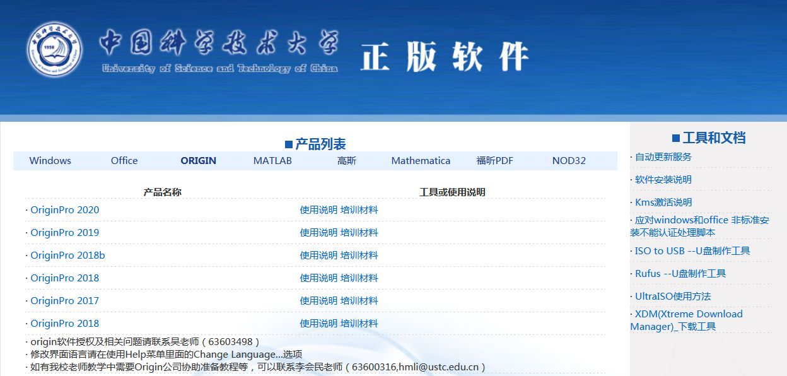
中国科学技术大学 正版软件
USTC
实验目的
入口：信息门户 > 正版软件
http://zbh.ustc.edu.cn/zbh.php

Slide 51
作图的格式要求
USTC
实验目的
坐标轴、方向，物理量名称和单位，分度。
图号和图的名称。
可靠数字在图中应可靠，估读位在图中应是估计的，即图纸中的一小格对应数值中可靠数字的最后一位。
适当选取x轴和y轴的比例和坐标的起点，使图线比较对称的充满整个图纸，不要缩在一边或一角。除特殊需要以外，坐标轴的起点一般不一定取为零值。

Slide 52
作图示例
USTC
实验目的
标明坐标轴：
用粗实线画坐标轴，用箭头标轴方向，标坐标轴的名称或符号、单位,再按顺序标出坐标轴整分格上的量值。
I (mA)
20.00
18.00
标实验点：
实验点可用“+”、 “ o”、“•”等符号标出（同一坐标系下不同曲线用不同的符号）。
16.00
14.00
12.00
10.00
8.00
连线：
用直尺、曲线板等把点连成直线、光滑曲线。一般不强求直线或曲线通过每个实验点，应使连线两边的实验点与图线最为接近且分布大体均匀。
6.00
4.00
2.00
0
U (V)
1.00
2.00
3.00
4.00
5.00
6.00
7.00
8.00
9.00
10.00

Slide 53
作图示例
USTC
实验目的
标出图线特征：
在图上空白位置标明实验条件或从图上得出的某些参数。如利用所绘直线可给出被测电阻R大小：从所绘直线上读取两点 A、B 的坐标就可求出 R 值。
I (mA)
20.00
B(7.00,18.58)
18.00
16.00
14.00
12.00
由图上A、B两点可得被测电阻R为：
10.00
8.00
6.00
4.00
A(1.00,2.76)
标出图名：
在图线下方或空白位置写出图的名称及某些必要的说明。
2.00
0
U (V)
1.00
2.00
3.00
4.00
5.00
6.00
7.00
8.00
9.00
10.00
电阻伏安特性曲线

Slide 54
不规范的作图
USTC
实验目的
×

Slide 55
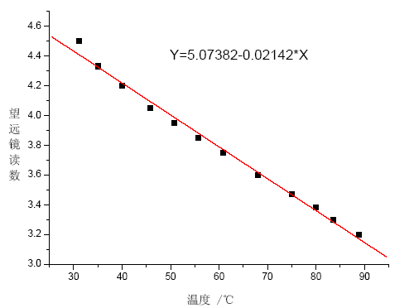
规范的作图
USTC
实验目的
望远镜读数 /mm
温度 /℃
图1 光杠杆法测铜棒的长度与温度的关系

Slide 56
误差杆：不确定度的图示
USTC
实验目的
以数据点为基点，误差杆长度的一半表示相应不确定度的大小。

Slide 57
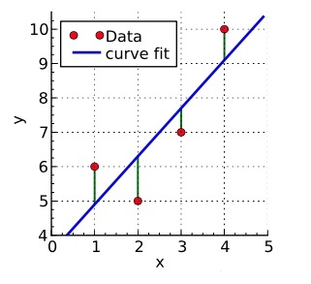
6.3 最小二乘法
USTC
实验目的
用作图法把实验数据表示成曲线，固然可以看出事物之间的规律，但毕竟不如方程来得确切。如何从实验数据出发求出方程，这也是数据处理中常常遇到的问题。
最小二乘法认为：若最佳拟合的方程为Y=f(x)，则所测各y_{i}值与拟合方程上相应的点Y_{i}=f(x_{i})之间的偏离的平方和为最小，即
最小

Slide 58
确定函数的形式
USTC
实验目的
线性的函数关系，则可写成 Y = mx + b
指数函数关系，则可写成：
函数关系不明确，则常用多项式来表示：

Slide 59
线性拟合（线性回归）
USTC
实验目的
函数关系 y = f(x) = mx + b
最小

Slide 60
相关系数 r
USTC
实验目的
r 定量描述x、y变量之间线性相关程度的好坏。
r 值越接近1， x和y 的线性关系越好； r为正，称为正相关； r为负，称为负相关。

Slide 61
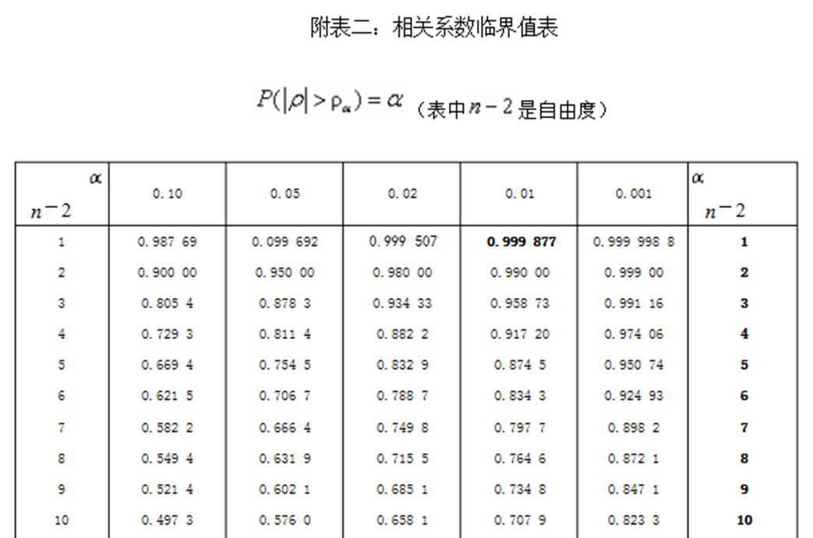
相关系数阈值 r₀
USTC
实验目的
r₀是与测量次数n有关的量，一般可以通过查表得到。
r > r₀ ：x，y之间是线性关系，可以用最小二乘法进行回归。
r < r₀ ： x，y之间是非线性关系，不可以用最小二乘法进行回归。

Slide 62
斜率m和截距b的不确定度评定
USTC
实验目的
斜率m的标准差为
截距b的标准差为
斜率m和截距b的扩展不确定度
式中t_{P}是置信概率P（或显著性水平α=1-P）时，根据自由度v=n-2查t分布表所得到的t值。

Slide 63
下周课程安排
USTC
实验目的
先到大教室上课，结束后到实验室做单摆实验。
单摆实验预习内容及要求：
从预约选课系统下载《单摆法测重力加速度》讲义，预习实验。
按讲义要求写一份实验方案设计（15分）。
单摆实验出门测（15分），主要内容为：不确定度和有效数字。
实验方案设计在实验前提交！

Slide 64
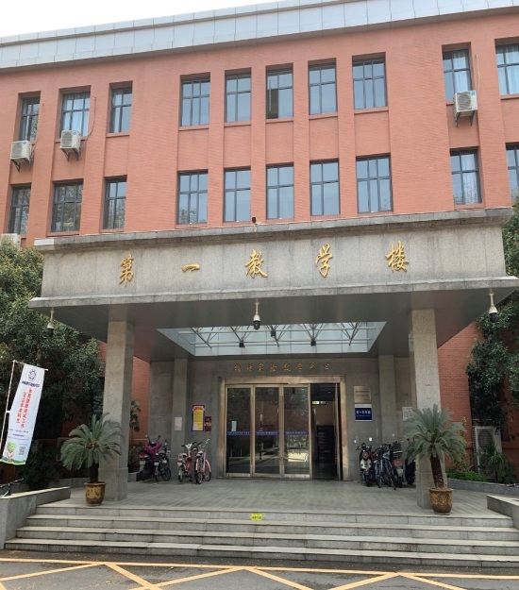
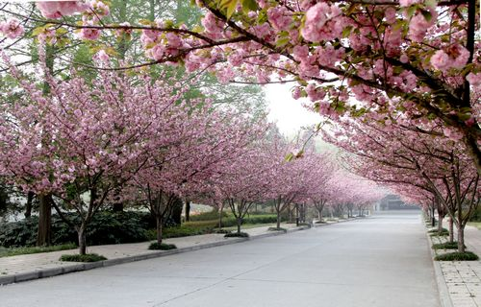
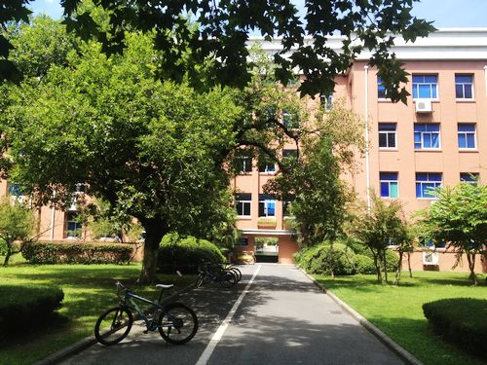
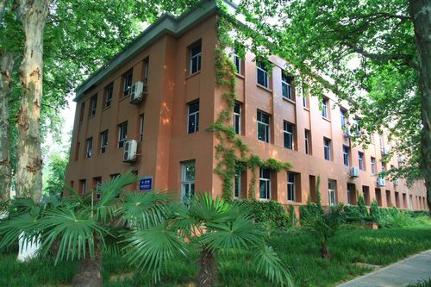
感谢观看！

